Slide 1
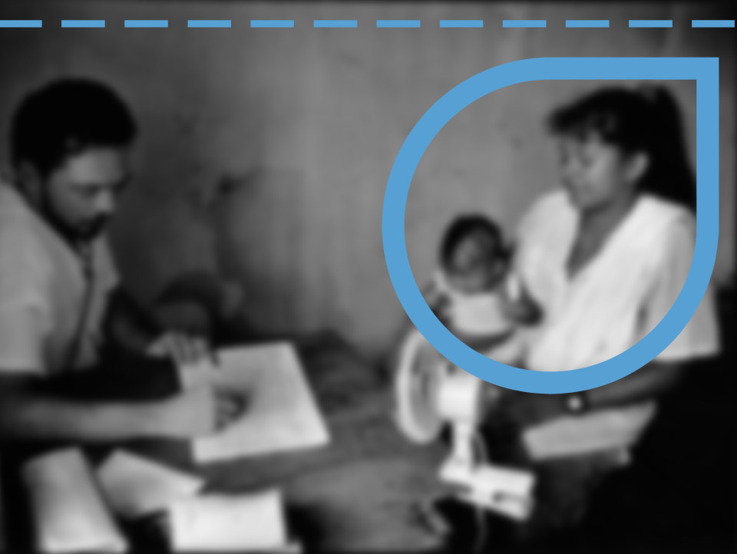
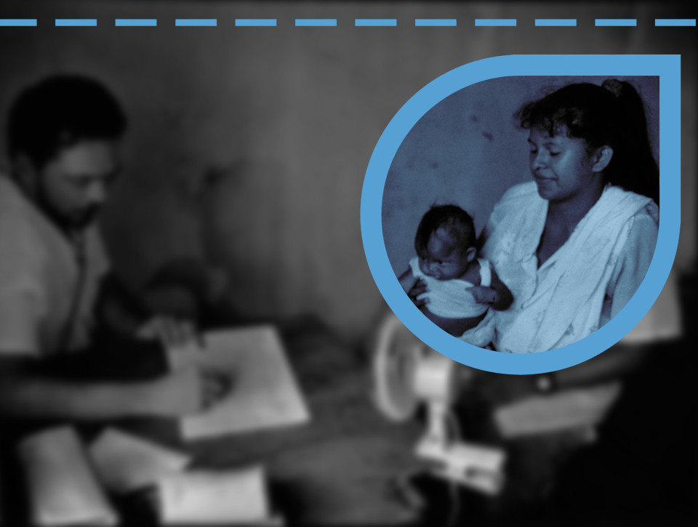

Regional Report on the Health of Migrants in the Northern Triangle and Nicaragua
September 28, 2016
San José, Costa Rica

Slide 2
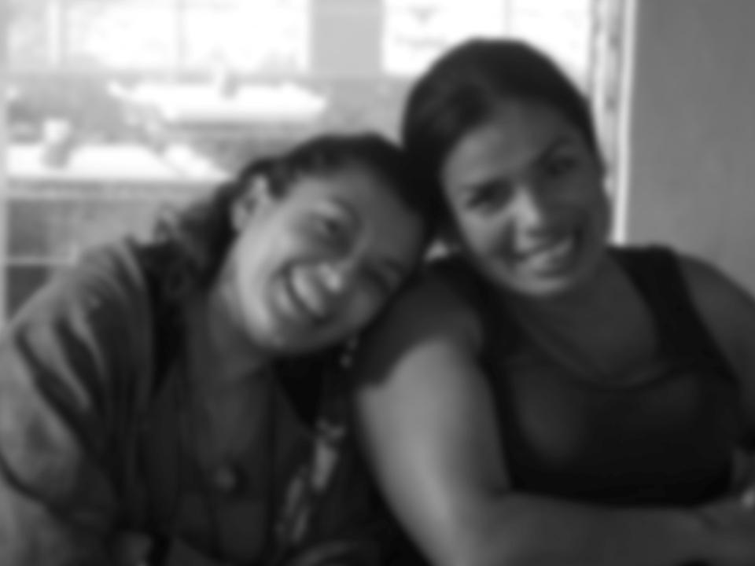



“Today´s real borders are not between nations, but between powerful and powerless, free and fettered, privileged and humilliated. Today, no walls can separate humanitarian or human rights crises in one part of the world from national security crises in another.”
Kofi Annan, Peace Nobel lecture, 2001.

Slide 3

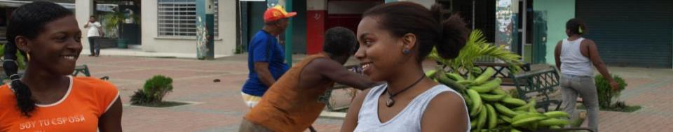
The migration cycle and its effect on migrants and their families
IRREGULAR MIGRATION
NO AWARENESS OF THEIR RIGHTS
DISCRIMINATION
CONDITIONS DURING TRANSIT, LODGING AND WORK
VIOLENCE
ACCESS TO SERVICES
VULNERABILITIES
VULNERABILITIES
Origin
Transit
Destination
Return
Health conditions of migrants
VULNERABILITIES
VULNERABILITIES
Notes:
Consecuencias particulares derivadas de la condición específica de la población como migrante indocumentada, y las condiciones de cada individuo, en el ciclo migratorio.
Las consecuencias diferenciadas que son expresión de factores de vulnerabilidad específicos para ciertas poblaciones de migrantes de acuerdo a sus condiciones de género, etnia, orientación sexual y edad.
Las consecuencias a mediano y largo plazo en la salud de la población migrante a partir de las distintas situaciones y experiencias que viven las personas durante el ciclo migratorio.

Slide 4
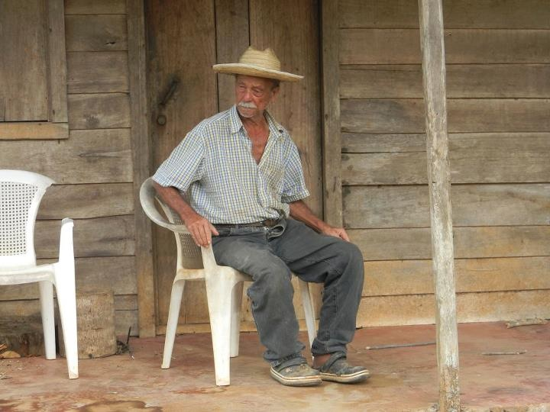


COMMUNITY OF ORIGEN
“Those left behind”
Labor: agricultural, underqualified
Income: $ 300.
REMITTANCES
Extra income in most of the families
(88.5% El Salvador)

Slide 5
“Mi hermano [que migró] nos ayudaba. Le enviaba dinero a mi mamá y, de alguna manera, ella me ayudaba a mí. Es una cadena que, al final de cuentas en el caso de las remesas, nos ha ayudado bastante, no solo para lo que es salud, sino, incluso, para educación y alimentación.”
FLACSO-OIM, 2015

Slide 6
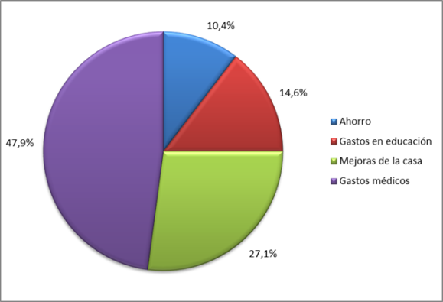
REMITTANCE USE
NOT necessarily improves conditions for the families
To cover first hand needs (cereals, meat, vegetables)
Increase in use of fast food
  Health: Pocket spend
  Not enough!
  ➔ priorities
Estudio Nicaragua

Slide 7
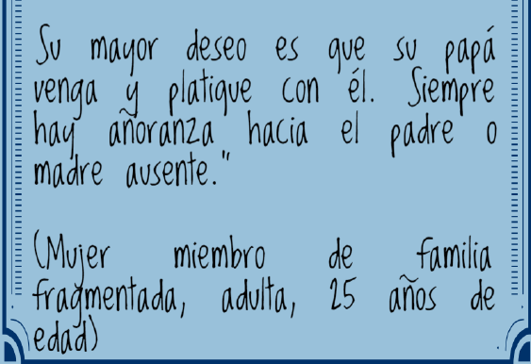
HEALTH CONDITION
PHYCHOSOCIAL SPHERE
43% (El Salvador) indicated any type of disease
Hypertension, diabetes, Joint pain, pulmonary affectations, others.
Mild Depression: 88,5%
Mild Anxiety: 88%
Severe anxiety: 12%
Hopelessness: 25%

Slide 8
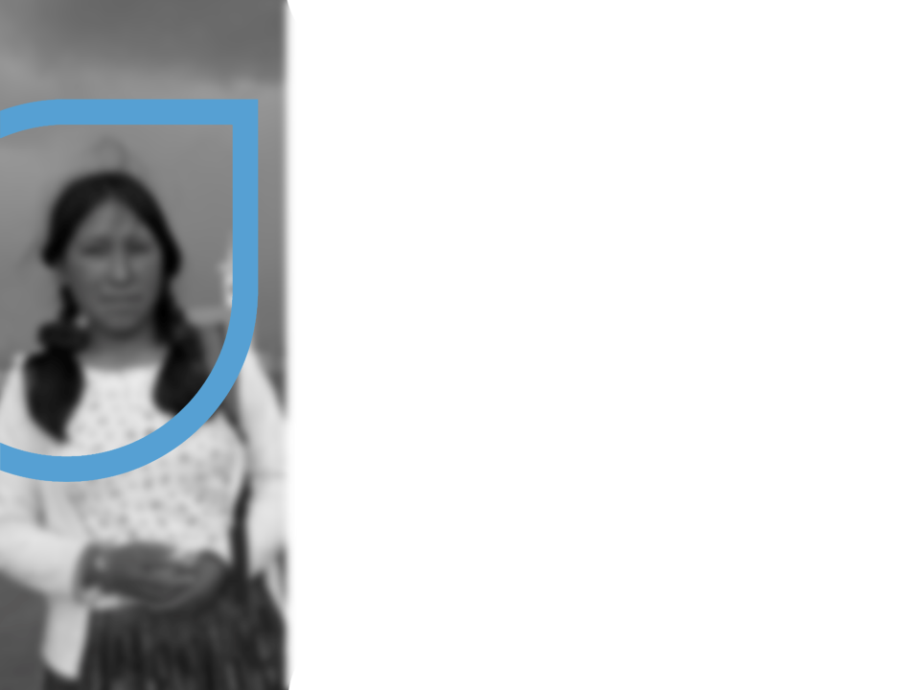

SOCIAL AND FAMILY ROLES
After departure:
  Restructuring of new roles
  Decision making and care now with other family members (generally grandmothers and aunts)
  Loneliness in teenagers
  Higher stress to female population
  Family disputes which end in psychosocial alterations and higher risk of family desintegration

Slide 9
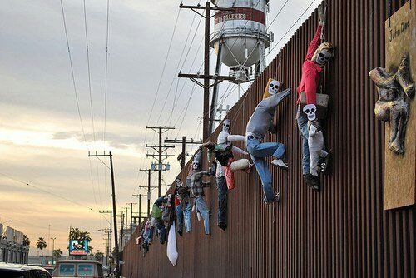

TRANSIT
“Those who are moving”
Mainly young people
Montlhy income below minimun wage
Primary education
Reasons to migrate:
  unemployment, poberty, search for job opportunities
  criminal and domestic violence
  Family reunification

Slide 10
Long routes
Exploitation by smugglers and traffickers
Precarious conditions
Irregular migration
Criminal Violence
Health during transit
Specific conditions during transit
Sexual Violence
Notes:
La salud de la población que se encuentra en tránsito hacia el país de destino se ve afectada por las situaciones específicas que debe enfrentar en el trayecto, producto frecuentemente de su situación de irregularidad, la cual les expone a explotación por parte de traficantes de personas, largos trayectos en condiciones precarias, violencia criminal y sexual.
Niños, niñas y mujeres son especialmente vulnerables sea a las condiciones extremas del viaje, como a la violencia física y sexual, las cuales pueden tener consecuencias de largo plazo en su salud.

Slide 11


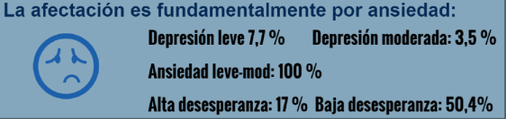
PHYCHOSOCIAL SPHERE
Al momento de iniciar el tránsito: bajo nivel de morbilidad (3% - 8% para entrevistados en El Salvador), presentando principalmente enfermedades de carácter no transmisible
Glaucoma | Kidney disease
Asthma | Diabetes
 | Arthritis

Slide 12
En la medida que las personas migrantes se distancian de su país de origen se reporta un mayor nivel de morbilidad, principalmente por enfermedades infecciosas, seguida de cuadros de diarrea, fiebres inespecíficas y alergias.
asociado a las condiciones en ruta:
  falta de alojamiento adecuado
  alimentos y bebidas contaminados
  poca disponibilidad de servicios básicos
  Deshidratación
  Hipotermia
  Hacinamiento
  Asfixia.
la exposición a climas extremos
falta de higiene
medios de transporte inseguros

Slide 13
Knowledge on HIV:
  Mainly adquired in country of origin
  Basically through media (TV, Radio)
43% reported doing HIV test:
  Male: 28%
  Female: 15%

Slide 14
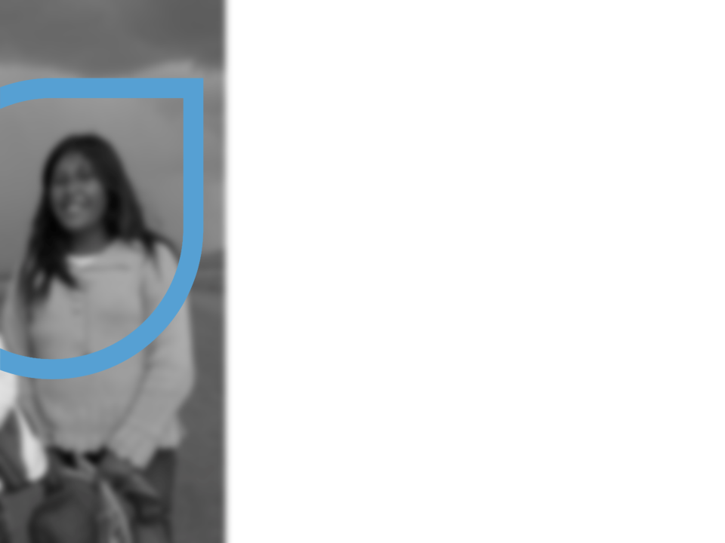

SEXUAL HEALTH
Mayority reported having sexual intercourse without any protection during transit.
Important percentage of women using injectable contraception methods prior to the journey.
  Priority: avoid pregnancy, not necessarilly protecting against infectious diseases.

Slide 15
““Las niñas y niños que viajaban con ellos se enfermaron de fiebre, vómito, gripe. Los guías compraban las medicinas porque no los podían llevar a ningún centro, los explotan y obligan a las niñas y niños a que caminen aunque ya no puedan o estén enfermos”
Mujer adulta retornada, 36 años de edad

Slide 16
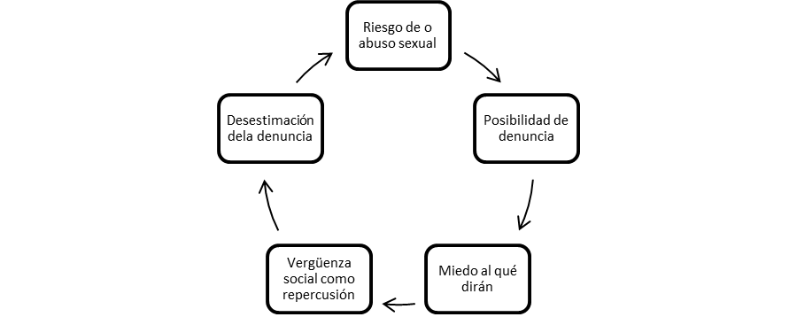
For El Salvador, 44% reported verbal violence through the transit phase and 31% informed at least one episode of robbery or assault.
Migrant women are vulnerable to sexual violence “from “smugglers” by different types of intimidation and threats.

Slide 17
Stigma y discrimination
25% (Honduras) reported stigma y discrimination during the event.
Main sources of discrimination:
  Migration authorities
  police/soldiers
  Migrant partners
  Lower percentage: health providers

Slide 18
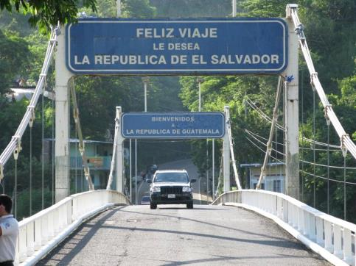
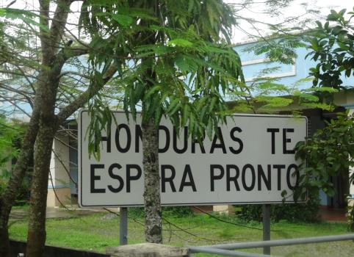

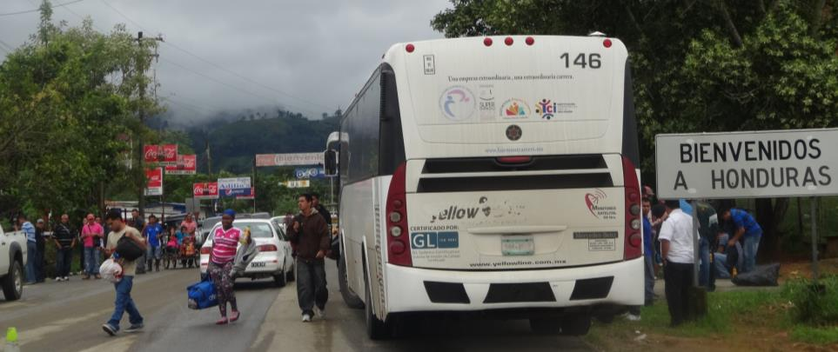
RETURN
“Those who return, voluntarilly and involuntarilly”
They bring home all the epidemiological load and vulnerabilities encountered during the migration cycle

Slide 19
Conditions for laboral inclusion
Social support networks
Conditions on return
Family Networks
Personal decisions
Health in country of return
Migration Condition
Health Conditions

Slide 20
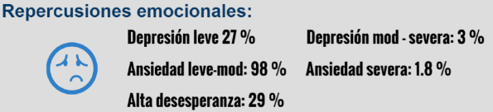
PHYCHOSOCIAL SPHERE
SEXUAL HEALTH
Migration cycle: multiplies risks on HIV due to sexual violence and transactional sex.
RETORNADO |  |  | Sexo |  | Total
 |  |  | Femenino | Masculino
¿Durante su viaje migratorio usó algún método anticonceptivo? | Sí | % dentro de Sexo | 15.1% | 17.5% | 16.8%
 | No | % dentro de Sexo | 84.9% | 82.5% | 83.2%
Total |  | Recuento | 53 | 143 | 196
Notes:
VIH y prácticas de salud sexual y reproductiva: tránsito
Aprox. 50%: acceso a información sobre VIH-SIDA
Adquiridos principalmente en su país de origen
Medios de comunicación y campañas de Ministerios
Prueba de VIH: 43% alguna vez; en Guatemala
53% El Salvador: indican pb en origen
Mayoría de casos reportó relaciones sexuales sin ningún método de protección
Amplio porcentaje de mujeres se aplicaron anticonceptivos inyectables al inicio del proceso migratorio

Slide 21
HEAlTH CONDITION
Returned population reported, after the migration experience, conditions related to abuse and violence, including also mental issues due to forced returning. (anxiety and depression)
Fever | Dengue
Lesions due to external causes | Micosis
Diarrea | Acute respiratory distress
Tuberculosis | Psicological adecimientos de carácter psicológico

Slide 22
DiscriminaTion
ReintegraTion
A high percentage of returned population reported being discriminated due to their condition of “deportee”.
El Salvador: 24%
Reintegration of returnee population is determined by:
  Access to health services (including psychosocial support)
  Support to reintegration in the laboral, social, cultural and economical spheres.

Slide 23
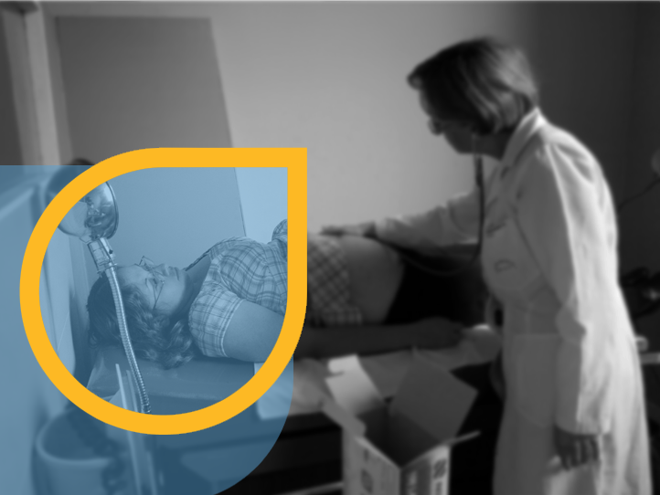
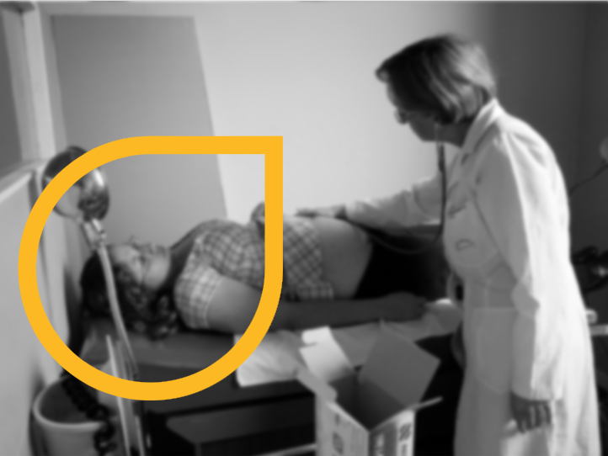
REGIONAL PROPOSALS

Slide 24
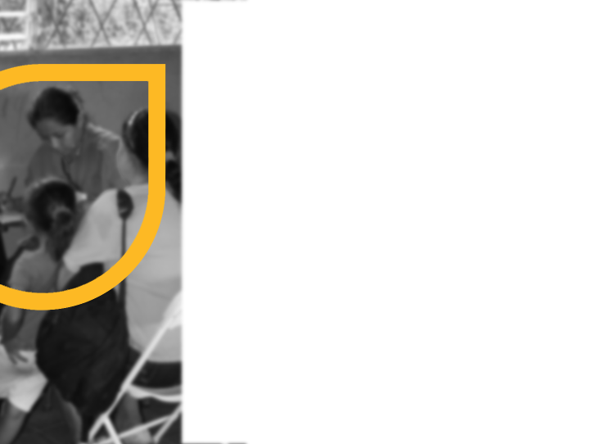

PROPOSALS
Monitoring | Policies
Integrated information system Sub regional Observatory Including consular network Improving socio demographic and epidemiological profiles | Including topin in Forums: RCM, OCAM, COMISCA. Review of national policies Guildelines to apply legal frameworks to include migrant populations Legislation to prevent discrimination
Sensible services | Partnerships
Sensitization of human resource Guidelines to detect risky conditions and management of priority cases Including topic in health’s sector currículum Sensitization campaigns | Establishing multinational agreements to improve communication and coordination Mapping of players Sectorial analysis table Establishing multinational and multisectoral protocols Link sectors: Health and Migration

Slide 25
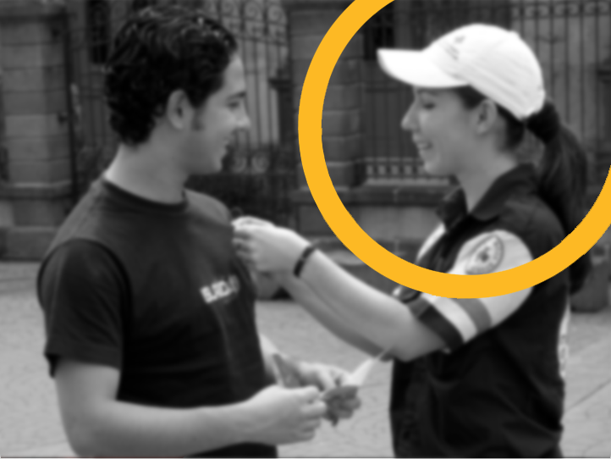
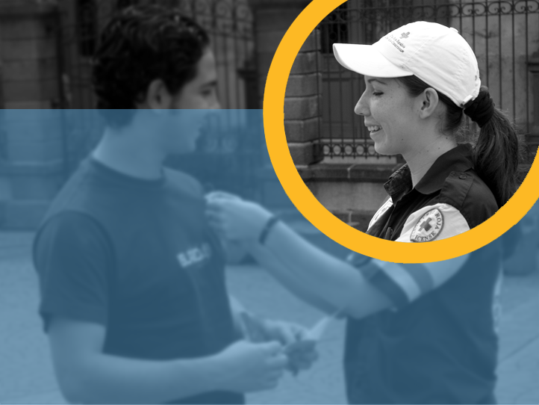
THANK YOU
Carlos Van der Laat
Oficial Regional de Salud y Migración
cvanderlaat@iom.int

